Slide 1

Allergia ad antibiotici
Dr.ssa Rossella Cifaldi
Malattie dell’apparato respiratorio
Allergologia e Immunologia
rossella.cifaldi@asugi.sanita.fvg.it
SC Pneumologia
ASUGI

Slide 2
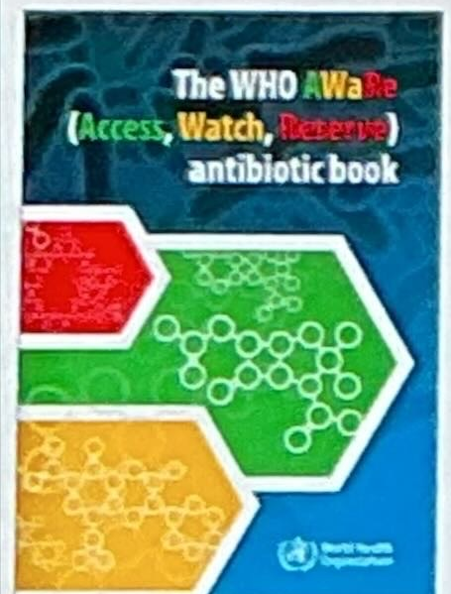
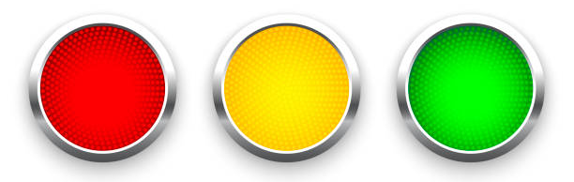
AWaRe è la classificazione degli antibiotici introdotta dall’OMS dal 2017 dell’Elenco dei medicinali essenziali.
Nella classificazione AWaRe, ci sono tre categorie di antibiotici:
• Antibiotici “Access”, con uno spettro di attività ristretto e un buon profilo di sicurezza in termini di effetti indesiderati; costo inferiore e generalmente un basso potenziale di sviluppo di resistenza
• Antibiotici “Watch”, antibiotici ad ampio spettro raccomandati come opzioni di prima scelta per i pazienti con manifestazioni cliniche più gravi o per infezioni in cui è più probabile che i patogeni responsabili siano resistenti agli antibiotici Access; generalmente più costosi.
• Antibiotici “Reserve”, antibiotici di ultima scelta usati per trattare le infezioni multiresistenti.
Questa classificazione può fornire un’indicazione indiretta dell’appropriatezza dell’uso di
antibiotici.
L’OMS ha definito come obiettivo che almeno il 60% del consumo totale degli antibiotici a livello nazionale debba provenire dal gruppo Access.
Notes:
L’obiettivo dell’AWaRe book è di fornire una breve guida clinica sulla gestione delle infezioni comuni, comprese le raccomandazioni per il trattamento antibiotico empirico alla prima manifestazione clinica e quando sia invece appropriato un approccio “senza antibiotici” al fine di massimizzare l’efficacia clinica, riducendo al minimo la tossicità, i costi inutili per i pazienti e per i sistemi sanitari e la diffusione dell’antibiotico-resistenza, il tutto basandosi sulle migliori EBM.

Slide 3
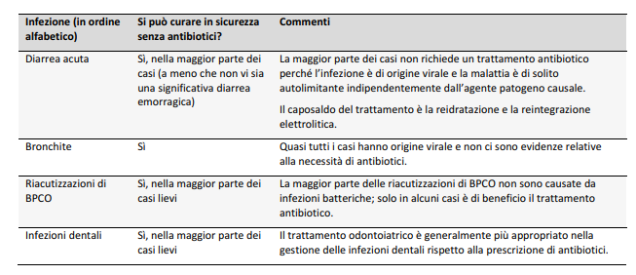

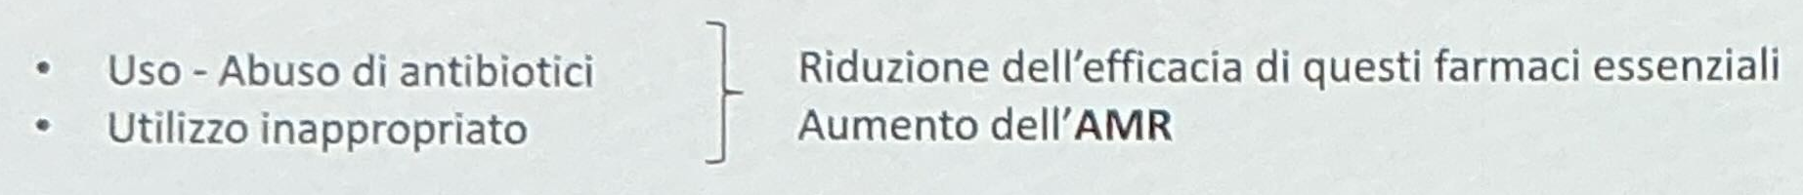

Slide 4
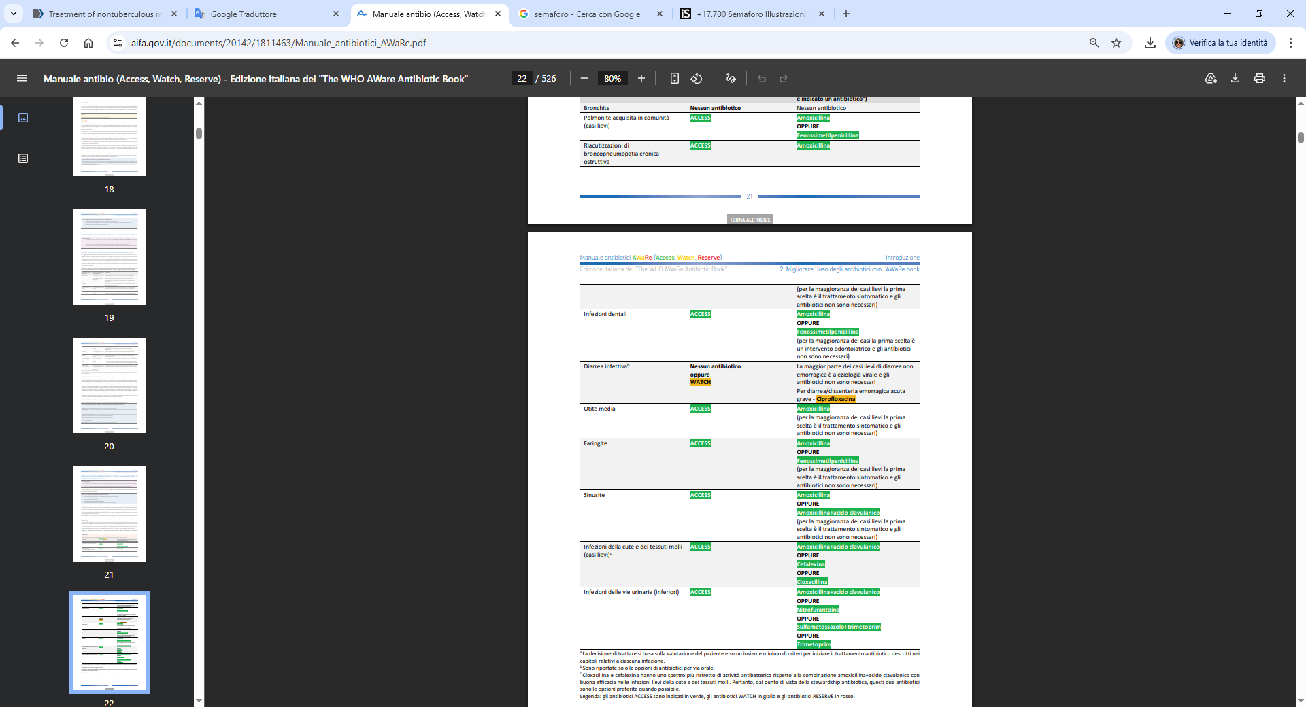
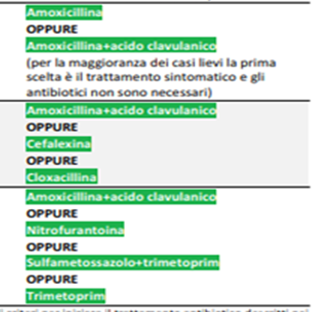

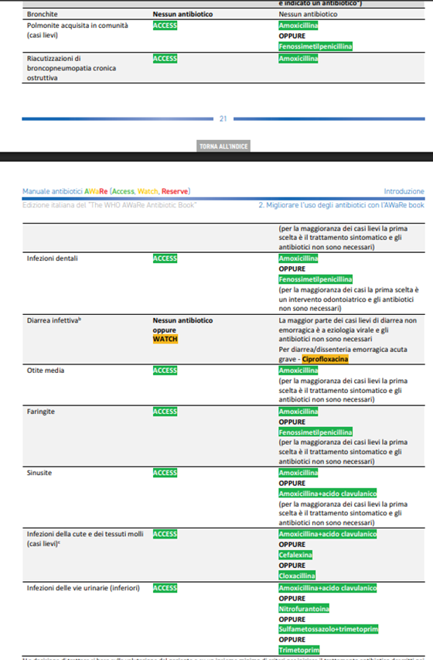

Slide 5
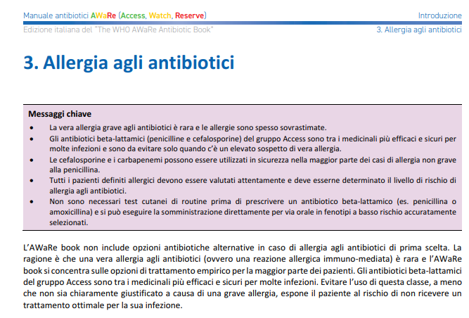
Notes:
è importante evitare una sovradiagnosi di allergie agli antibiotici. Tale sovradiagnosi si verifica spesso con gli antibiotici della categoria Access (es. con le penicilline) e può portare alla successiva prescrizione di antibiotici della categoria Watch, ad esempio i macrolidi, che possono essere meno efficaci e meno sicuri (io ricordo sempre la % di resistenza dei macrolidi allo pneumococco che nel sud Europa (NOI) può arrivare al 40%)

Slide 6
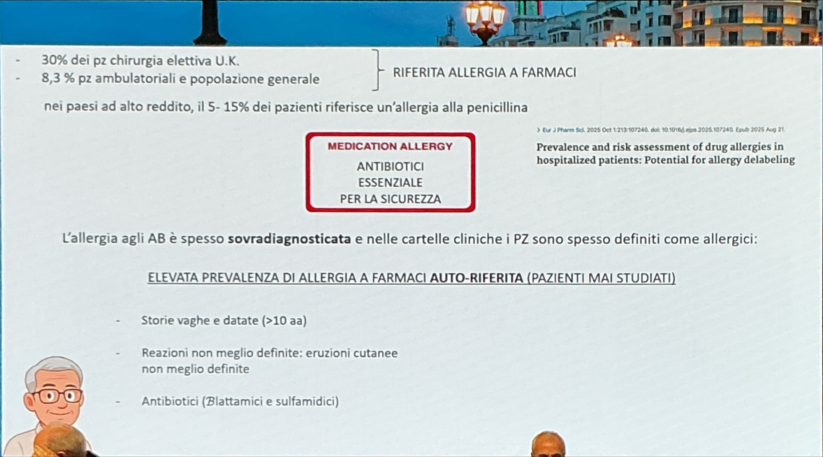
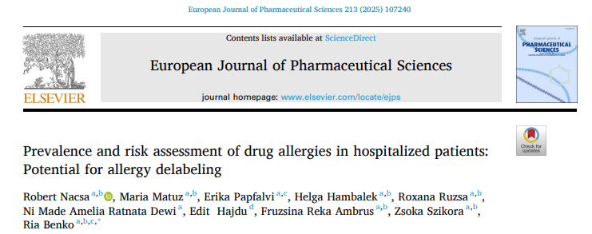

Slide 7
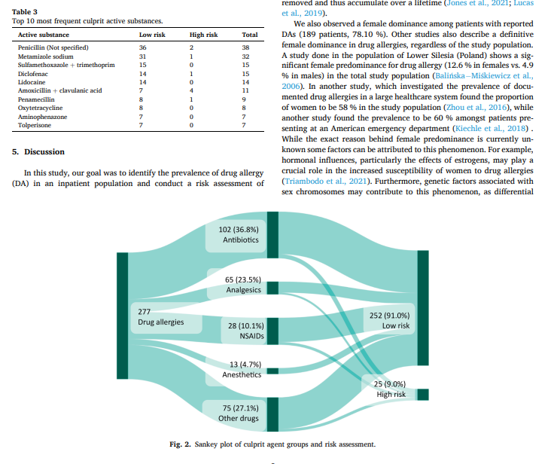

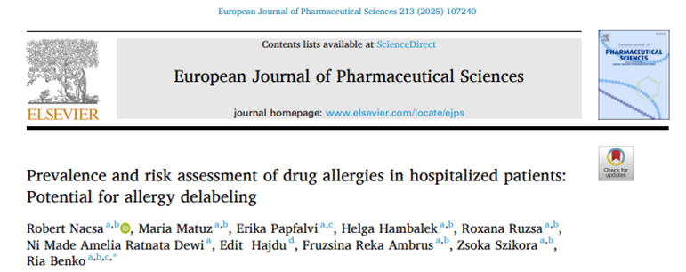
Delabeling
togliere l’etichetta

Slide 8
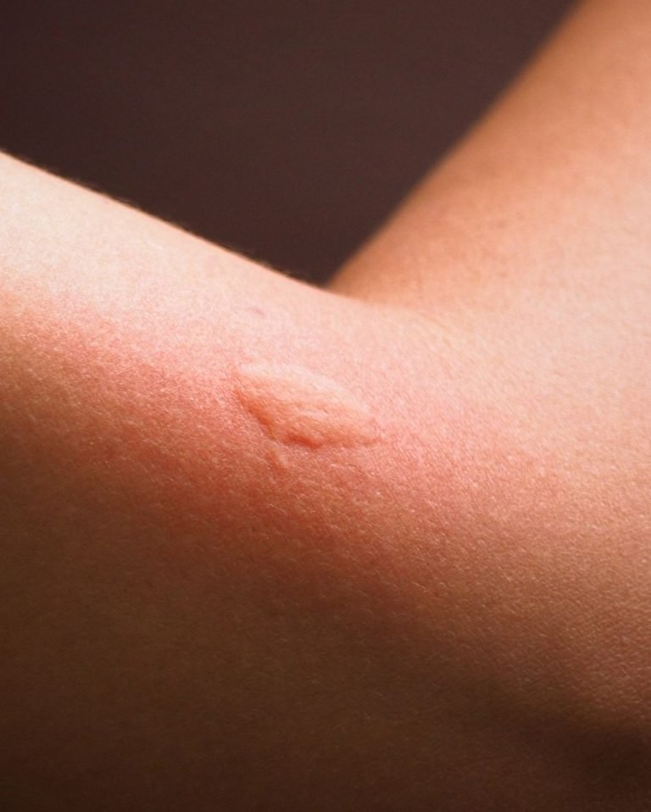
Evitare
il ponfo di prova!!!
effettuato prima della somministrazione di un antibiotico.
Può dare una falsa positività se il farmaco indiluito esercita una azione irritante sulla cute
Etichetta di allergia immotivata

Slide 9
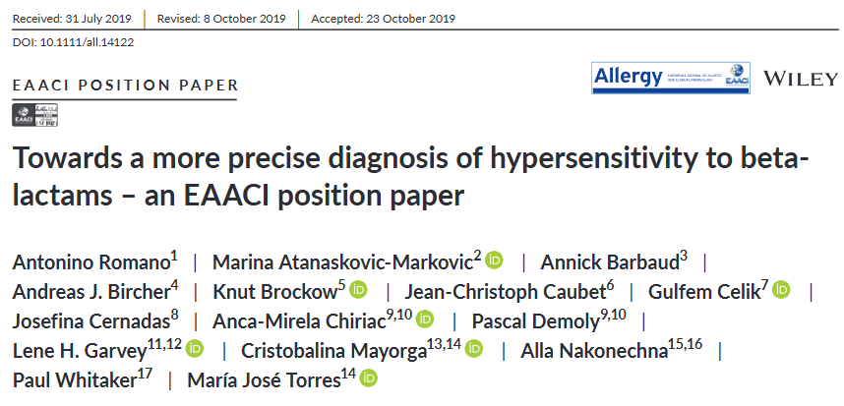
Un punto cardine riguarda la valutazione del livello di rischio della presunta allergia.
anamnesi allergologica completa con
la valutazione delle caratteristiche (compatibile o no con una reazione allergica) e cronologia della reazione indice,
i fattori di rischio per una potenziale allergia al farmaco,
il numero di reazioni precedenti allo stesso farmaco,
il trattamento necessario per la reazione indice
e gli antibiotici tollerati dopo questa reazione.

Slide 10
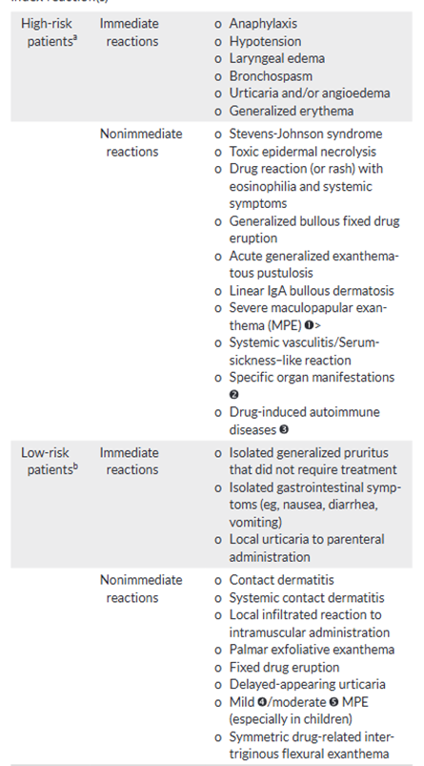
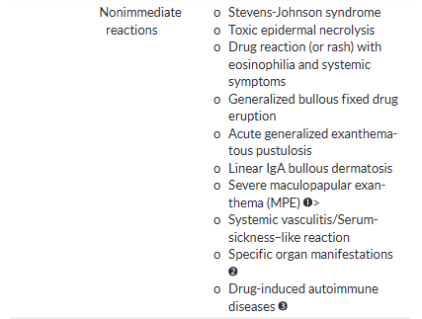
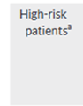
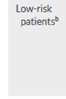
TIMING DELLA REAZIONE
IMMEDIATE
Entro un’ora fino a 6 ore
Spesso IgE-mediate
RITARDATE
Da un’ora dalla prima somministrazione fino a diversi giorni
Dipendenti da meccanismi T-mediati o non allergo-mediati

Slide 11
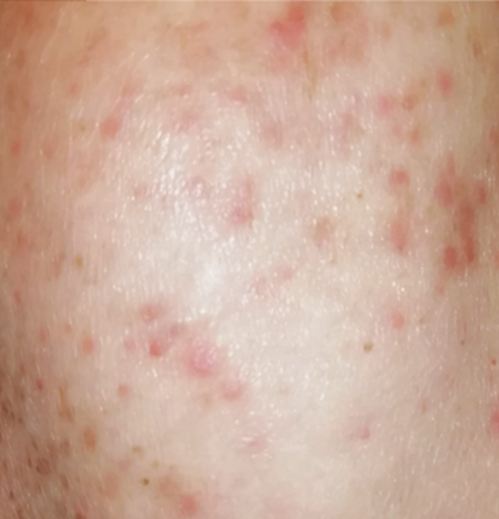
- la maggior parte dei soggetti che riferisce un’allergia ai betalattamici ha ricevuto questa “etichetta” per una reazione cutanea tardiva benigna.
- più del 90% dei casi l’eruzione cutanea maculo-papulare tardiva benigna non si ripresenta alla successiva esposizione all’antibiotico.
ESEMPI:
1. insorgenza dopo qualche giorno dall’inizio della terapia; lesioni “morbilliformi”; non necessariamente pruriginose; non fugaci ma persistenti per qualche giorno, anche se l’antibiotico è sospeso; senza febbre, o altri sintomi associati.
2. Macule eritematose e papule infiltrate a volte pruriginose coinvolgenti spesso tronco e le estremità prossimali con distribuzione simmetrica e i sintomi iniziali possono comparire in poche ore con massima estensione in 1 o 2 giorni.
3. Le Mpe spesso non sono dovute all’antibiotico ma alla concomitante febbre o alla forma infettiva intercorrente, di solito di natura virale, oppure all’interazione farmaco-virus che può attivare in vario modo il sistema immunitario, il più delle volte in maniera transitoria senza creare una memoria immunologica persistente nel tempo.

Slide 12
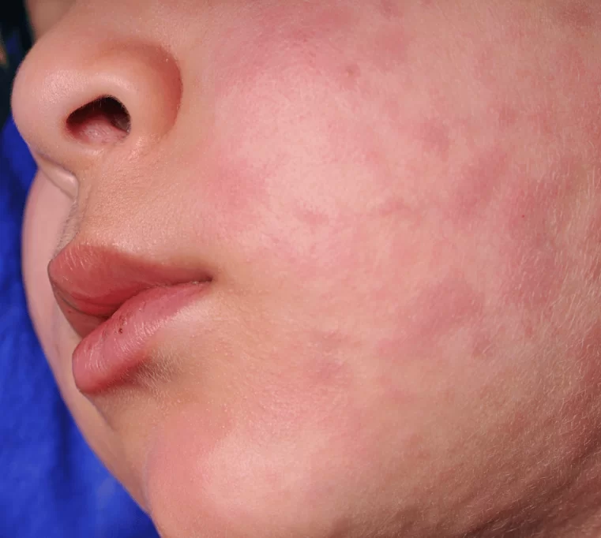
orticaria para-infettiva:
solitamente insorta senza un rapporto temporale stretto con l’assunzione dell’antibiotico;
eruzione persistita per qualche giorno indipendentemente dalla sospensione dell’antibiotico, solitamente anulare;
polimorfa;
a volte associata ad edema delle mani e/o piedi e/o labbra, e, soprattutto SENZA compromissione generale o di altro apparato interessato.

Slide 13
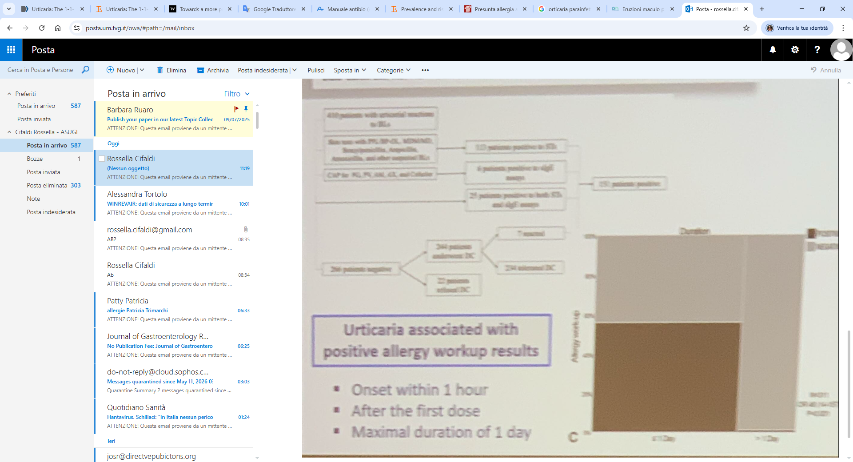
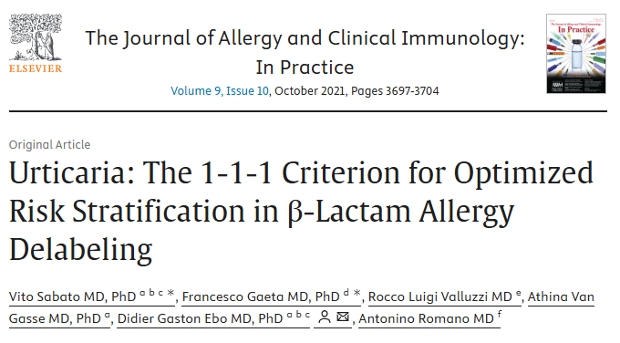

Slide 14
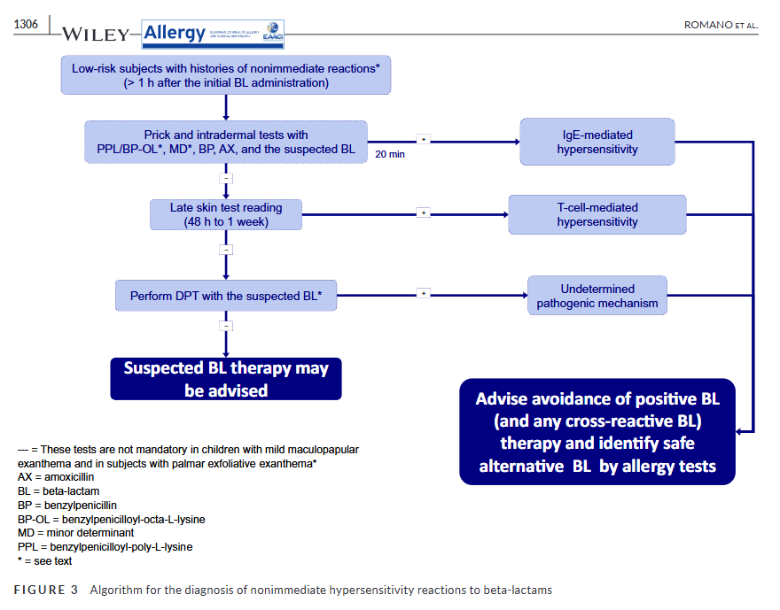
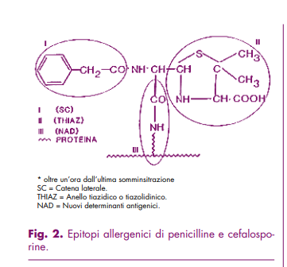
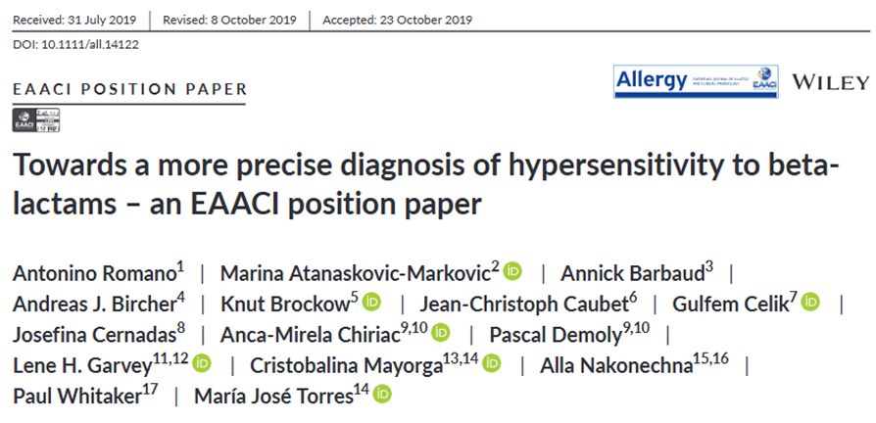

Slide 15

Fino al 30% dei pazienti con ipersensibilità mediata da IgE a betalattamici può perdere la sensibilità e diventare negativo al test cutaneo entro 1 anno e oltre il 60% entro 5 anni.
Di questi, dal 2% al 15.9% possibilità di risensibilizzazione circa un mese dopo l’effettuazione di test allergici che erano risultati negativi, incluso il DPT (conversione alla positività al test cutaneo).
è consigliabile ripetere il test (circa 4 settimane dopo) nei pazienti che hanno subito gravi reazioni immediate ai BL più di 6 mesi prima e mostrano risultati negativi nella valutazione allergologica, incluso DPT (alto/forte).

Slide 16
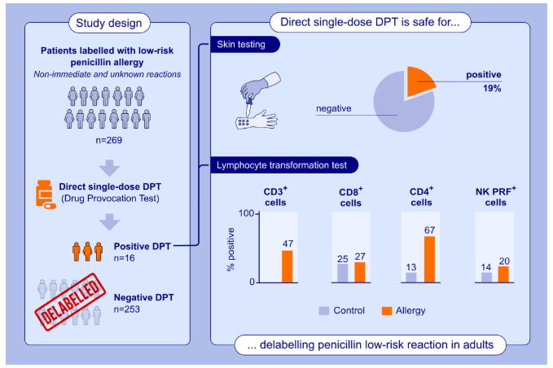
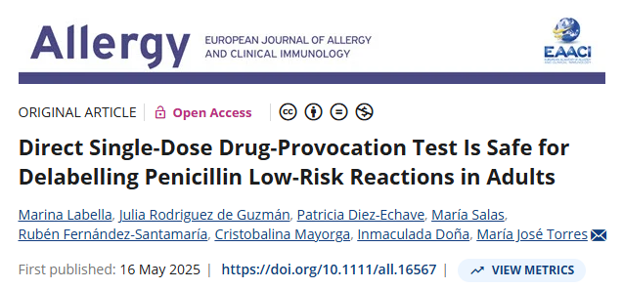

Slide 17
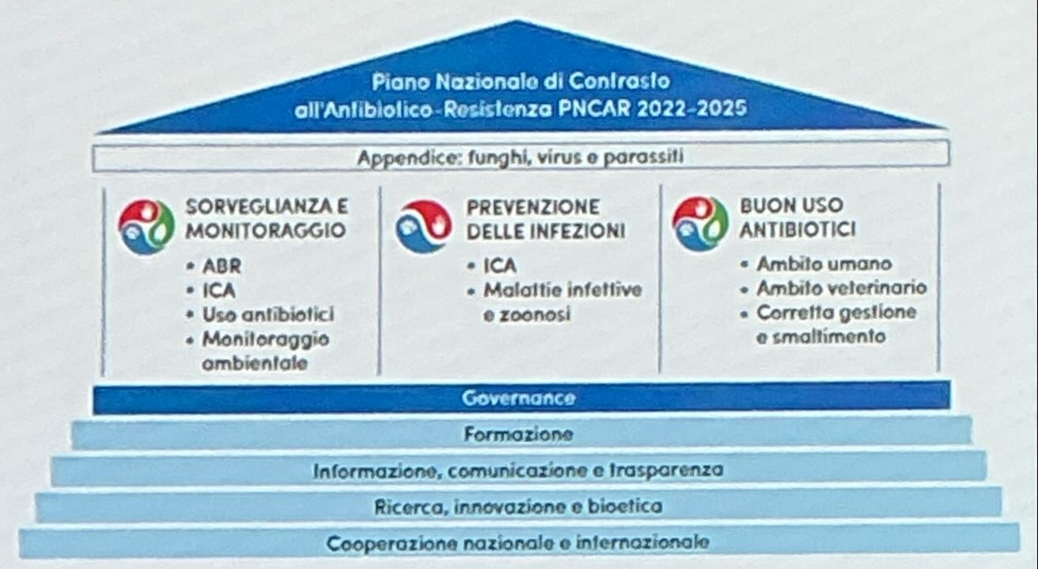
CONCLUSIONI
L’allergia ad antibiotici è spesso sovradiagnosticata.
L’etichetta di paziente allergico per una determinata classe di antibiotici (+ frequentemente betalattamici) espone il paziente a non ricevere un trattamento antibiotico per la sua infezione e può aumentare le antibiotico-resistenze.
Un’attenta anamnesi, ci permette di capire abbastanza spesso se è stata una reazione allergica o meno e quindi se si può ritestare il farmaco senza i test cutanei.
Nel sospetto di reazione allergica da antibiotico è bene effettuare il prima possibile un work up allergologico sia per togliere l’etichetta di «allergico» o per valutare le opportunità alternative o per il rischio di falsa negatività ai test quando effettuati molto dopo la reazione indice. Questo si scontra col numero di centri che fanno questo tipo di test e l’organizzazione che questo tipo di diagnostica comporta.

Slide 18


